Slide 1

«Влияние устного народного творчества на развитие речи у детей дошкольного возраста»
Подготовил воспитатель
Ермолаева Наталия Михайловна

Slide 2
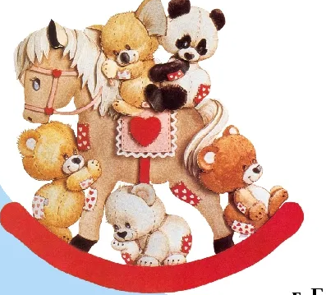
Что такое устное народное творчество?
«Устное» - передавалось «из уста в уста», так как раньше не записывалось. «Народное» - создание каким-то народом. «Творчество» - это когда что-то придумывают, творят.

Slide 3
Проблема Почему наши дети плохо говорят?
Может потому, что мы разучились с ними разговаривать. Общаясь со своими детьми, родители редко используют поговорки и пословицы, а ведь в них заключается суть разрешения любого конфликта. Устное народное творчество обладает удивительной способностью пробуждать в людях доброе начало. Использование малых фольклорных жанров помогает развить речь ребенка, мышление, устанавливать межличностные взаимоотношения, создает доброжелательную атмосферу.

Slide 4
Основными задачами в развитии речи детей являются:
1. Воспитание звуковой культуры речи;
2. Обогащение и активизация словаря;
3. Формирование грамматического строя речи;
Цель: Развитие различных способностей детей в процессе знакомства с малыми фольклорными формами.

Slide 5
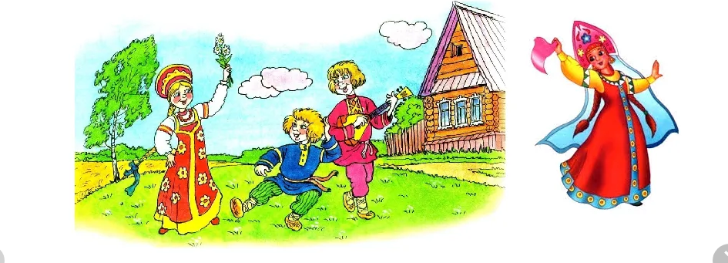
Жанры детского фольклора, используемые в работе:
-колыбельные песни;
-потешки;
-прибаутки;
-заклички;
-приговорки;
-детские игровые песни (считалки, дразнилки, песни для детей об окружающей их жизни);
-народные игры.

Slide 6
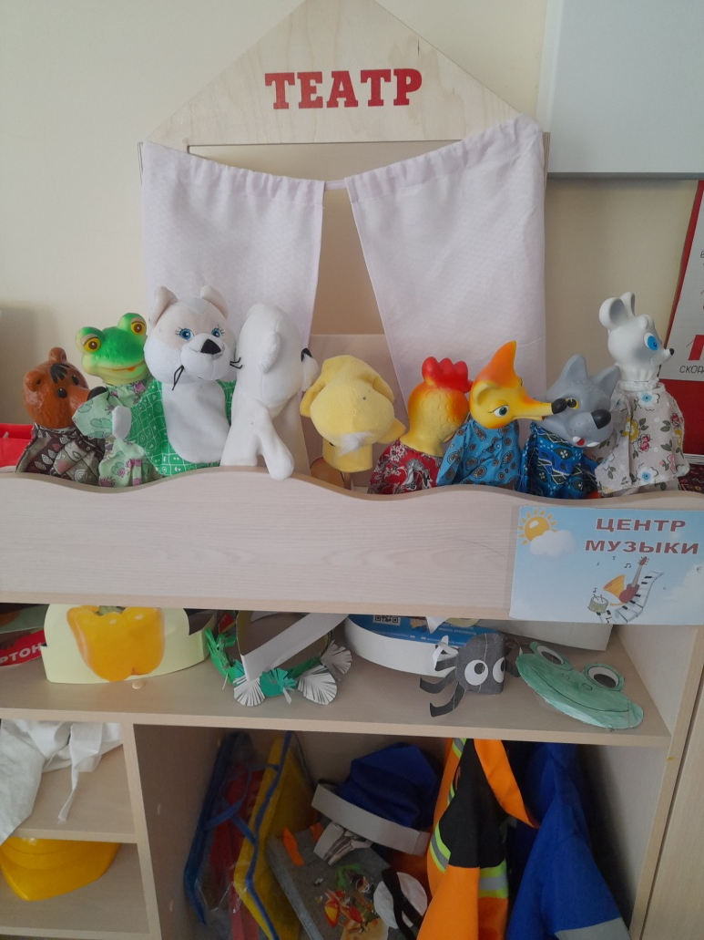
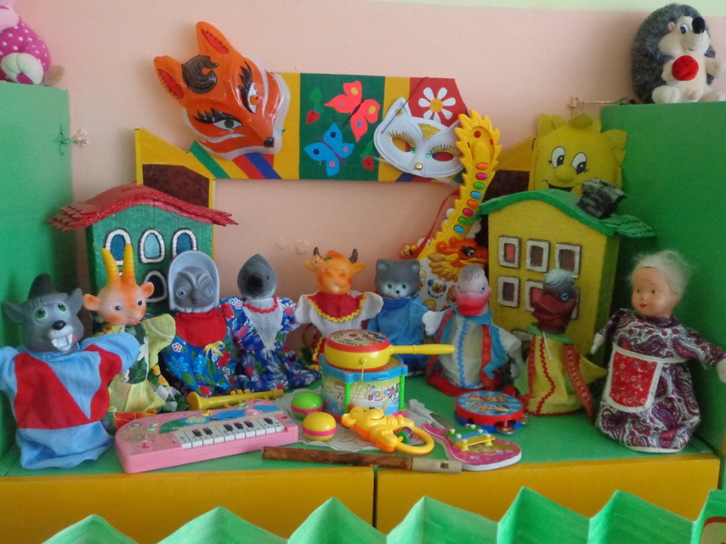
Развивающая среда детского сада

Slide 7
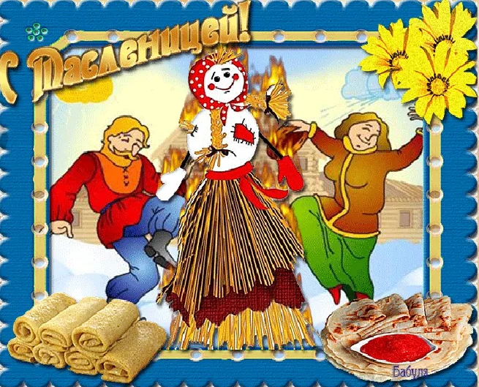
Заклички
Едет Масленица дорогая, Наша гостьюшка годовая, На саночках расписных, На кониках вороных. Живёт Масленица семь деньков. Оставайся, Масленица, семь годков

Slide 8

Колыбельные песни
Баю-баюшки-баю,
Не ложися на краю.
Придет серенький волчок
И ухватит за бочок.
И потащит во лесок
Под осиновый кусток.
Ты к нам, волчик,
не ходи, Нашу Машу не буди.

Slide 9
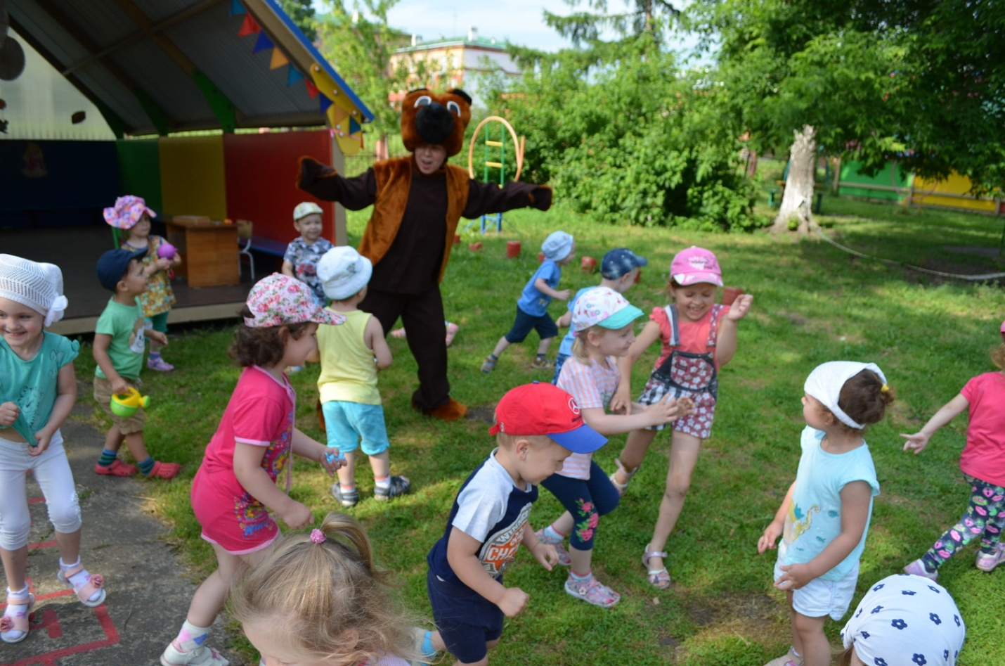
Народная игра «У медведя во бору»

Slide 10
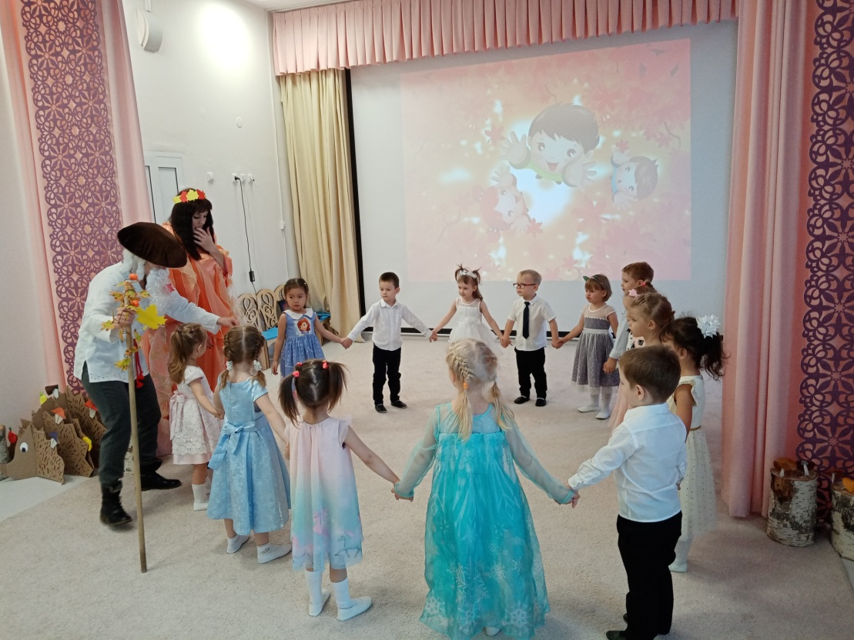
«Хороводные игры»
-тишина; -ходит Ваня; -флажок; -пузырь; -зайка; -колпачок; -мы матрёшки; -дети и петух; -затейники; -угадай чей голос.

Slide 11
Ожидаемые результаты
У ребенка сформируется устойчивый интерес к народному творчеству. Словарь детей обогатиться новыми словами, оборотами, выражениями. Повыситься уровень связной речи. Выводы Использование в работе с детьми устного народного творчества создает уникальные условия для развития речи, мышления детей, мотивации поведения, накопления положительного морального опыта в межличностных отношениях. Применение в детском саду русского фольклора позволяет детям приобретать необходимые умения и навыки для использования их в речевом общении, театрализованных, сюжетных играх. Приобщать ребенка к народной культуре следует начинать с раннего детства. Фольклор является уникальным средством для передачи народной мудрости и воспитании детей на начальном этапе их развития. Детское творчество основано на подражании, которое служит важным фактором развития ребенка, его речи.

